Slide 1
Az emberi hallás
Hallható frekvenciatartomány: 20 és 20 000 Hz között,
20 Hz alatt infrahang
20 000 Hz fölött ultrahang
Intenzitástartomány: 0 (10) dB fölött
80 dB felett: veszélyes tartomány (pl. porszívó),
110 dB felett: tartós fennállás esetén halláskárosodás (pl. repülőgép közelről),
130 dB felett: fájdalmas (sugárhajtású repülőgép)

Slide 2
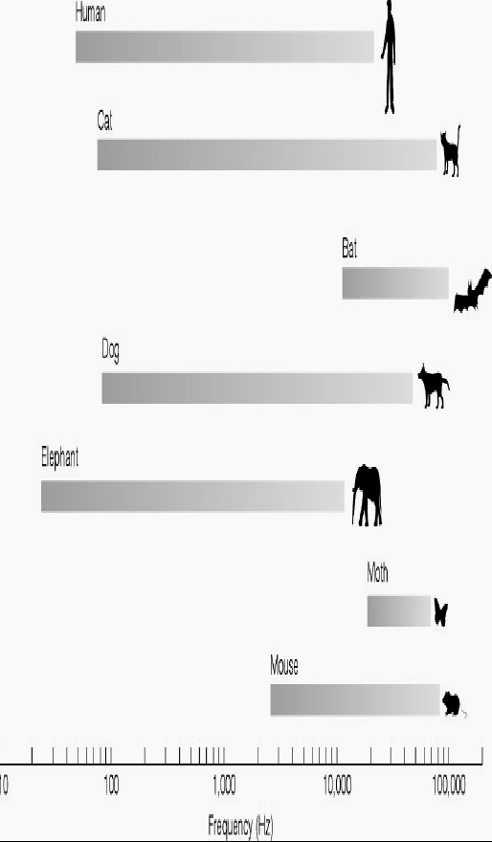

Slide 3
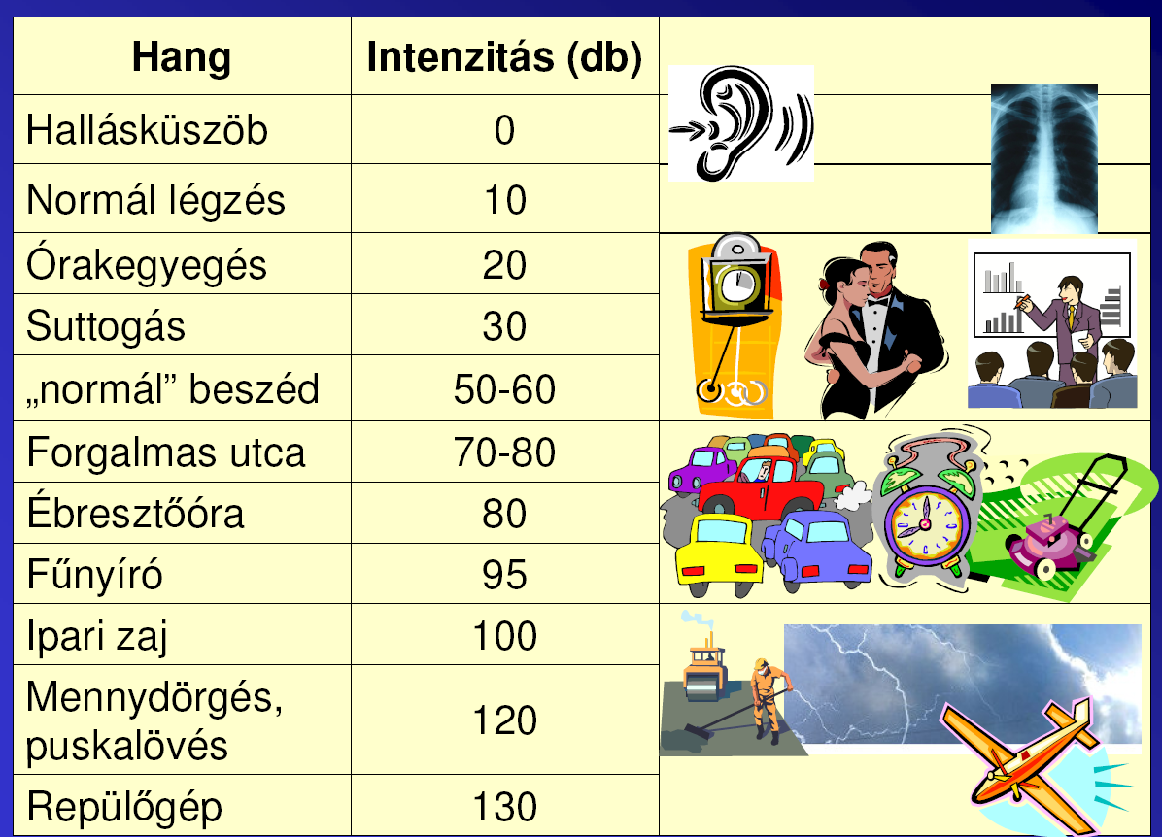

Slide 4
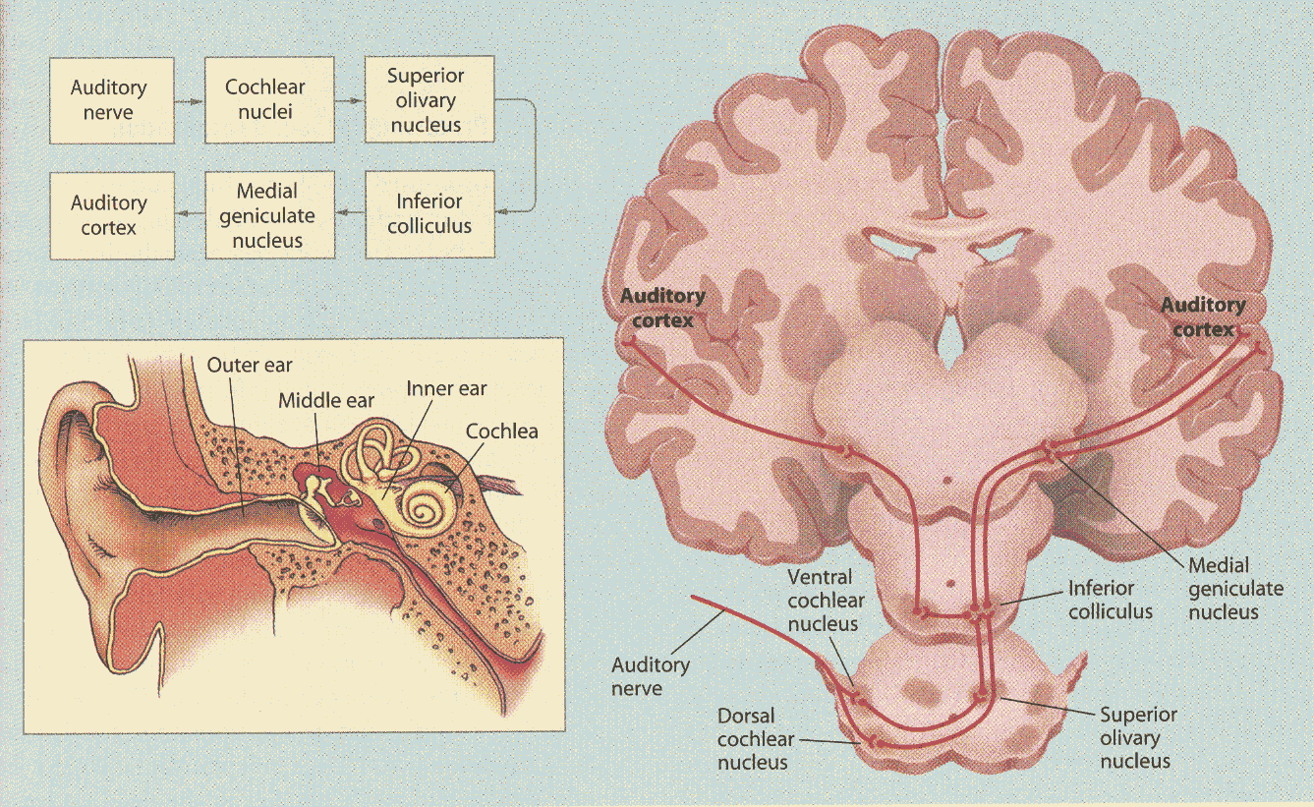
A hallórendszer
(légvezetéses hallás)
  Fül
    Külső fül
    Középfül
    Belső fül
  Hallópálya
  Agyi struktúrák
Perifériás hallószerv
Centrális hallószerv

Slide 5
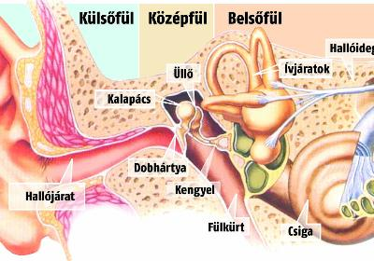

Slide 6
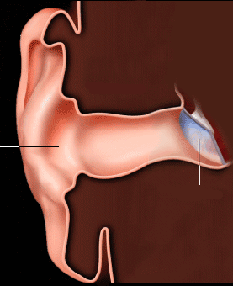
KÜLSŐFÜL
Feladata: a hangrezgések
dobhártyához irányítása.
Fülkagyló: „színező” funkció.
Állatoknál mozgatható.
Külső hallójárat (2,5 cm) rezonátorfunkció: a dobhártyához érkező rezgéseket néhány dB-lel megnöveli
hallójárat
fülkagyló
dobhártya

Slide 7
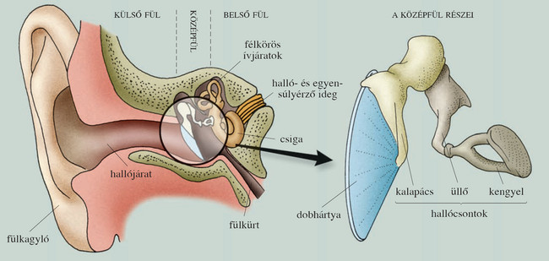
Levegővel telt hallócsontocskák: kalapács, üllő, kengyel
A dobhártya felületéhez érkező nyomáshullám 22x-es növelése
levegőrezgés  csigában folyadékrezgés

Slide 8
BELSŐFÜL
Az egyensúlyozás és a hallás érzékszerve
A sziklacsontban lévő labirintusban található

Slide 9
A HALLÁS SZERVE: A CSIGA (cochlea)
2,5 fordulatot tesz meg.
Kiterítve kb. 32-33 mm hosszú.
Speciális receptorok (szőrsejtek), amelyek a Corti-féle szervben csoportosulnak.
Benne folyadék áramlik.

Slide 10
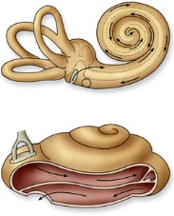
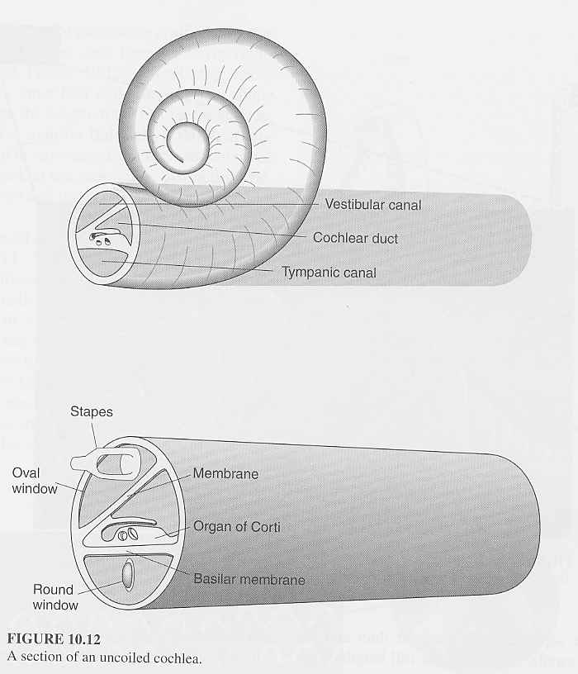
vesztibuláris csatorna / felső csigajárat
Csigavezeték / középső csigajárat
Dobcsatorna / alsó csigajárat
Ovális ablak
Reissner-hártya
Corti-szerv
alaphártya
kerek ablak

Slide 11
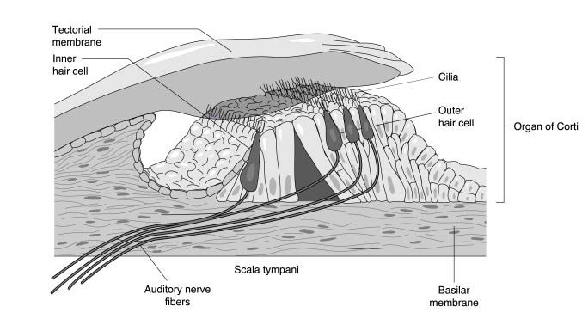
A Corti-szerv
Az alaphártya tetején, a csigavezeték teljes hosszán végigfut
Felépítése:
Fedőhártya
Belső szőrsejt
Külső szőrsejt
alaphártya

Slide 12
SZŐRSEJTEK
A szőrsejtek tetején csillók vannak.
Ezek elmozdulása okozza az ingerületet.
A belső szőrsejtek ingerküszöbe kb. 50-60 dB-lel magasabb, mint a külsőké.
Külső szőrsejtek: erősítő funkció.

Slide 13
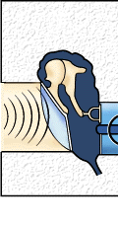



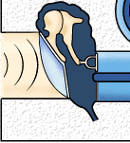
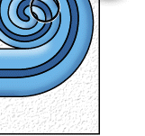

A magas frekvenciájú hangok a csiga alapján váltanak ki maximális kilengést.
TONOTÓPIÁS elmélet vagy HELY-elv
Az alacsony frekvenciájú hangok a csiga csúcsán váltanak ki maximális kilengést.

Slide 14
HALLÓRENDSZER
Szőrsejtek ingerülete
Hallóideg (VIII.)
Agykéreg (temporális lebeny)

Slide 15

https://www.youtube.com/watch?v=9Cv7EjVJLLk

Slide 16
Csontvezetéses hallás: a koponyacsont vezette rezonancia
Légvezetéses hallás: a hallójáraton, dobüregen keresztül
https://www.youtube.com/watch?v=ncZ6DERBYow&feature=youtu.be

